Slide 1

Министерство науки и высшего образования Российской Федерации
Федеральное государственное бюджетное образовательное учреждение высшего образования
«Московский государственный технический университет имени Н.Э. Баумана
(национальный исследовательский университет)»
(МГТУ им. Н.Э. Баумана)
Курсовой проект по курсу «Компьютерные сети» на тему:
Система управления версиями с шифрованием
Автор: Гасанзаде М.А.
Группа: ИУ7-76
Автор: Ятагани К.
Группа: ИУ7-76
Научный руководитель:
Рогозин Н.О.
МГТУ им. Баумана, 2020

Slide 2
Цель работы решение проблем предметной области:
Проблема надежности апдейтов
Возможность возврата к более ранней версии
Упрощение командной разработки

Slide 3
Детализация задачи:
загрузка/выгрузка/удаление файлов из системы;
регистрация/вход пользователей в систему;
вести логи работы с разными сообщениями;
возвращение к старым версиям.

Slide 4

Выбор ЯП для проекта:

Slide 5
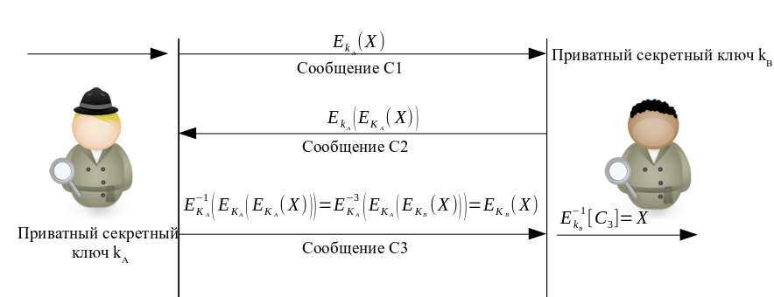
Протокол «three-pass»

Slide 6
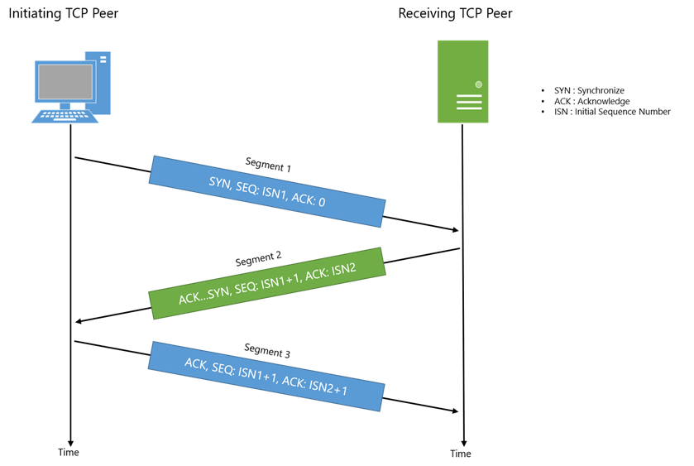
TCP

Slide 7
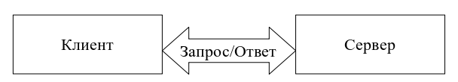
Клиент-серверная модель

Slide 8
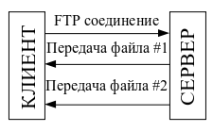
Общая схема протокола FTP

Slide 9
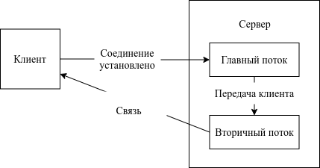
Обслуживание клиентов

Slide 10
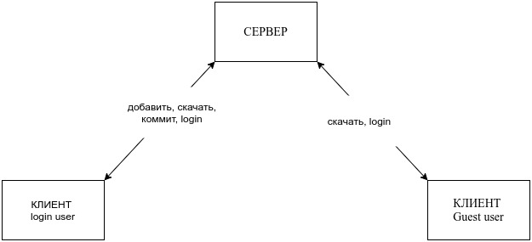
Схема прав пользователей
contributor
Normal user

Slide 11

Bash

Slide 12
Возможные улучшения:
Шифрование файлов.
Интерфейса.
Сжатие.
Использование облачных технологий

